Slide 1
JWT - авторизация через токены
Акифьев Владимир ФО-350005

Slide 2
Основные понятия
Аутентификация - это процесс проверки учётных данных пользователя (логин/пароль). Проверка подлинности пользователя путём сравнения введённого им пароля с паролем, сохранённым в базе данных пользователей;
Авторизация - это проверка прав пользователя на доступ к определенным ресурсам.

Slide 3

Общее описание технологии

Slide 4
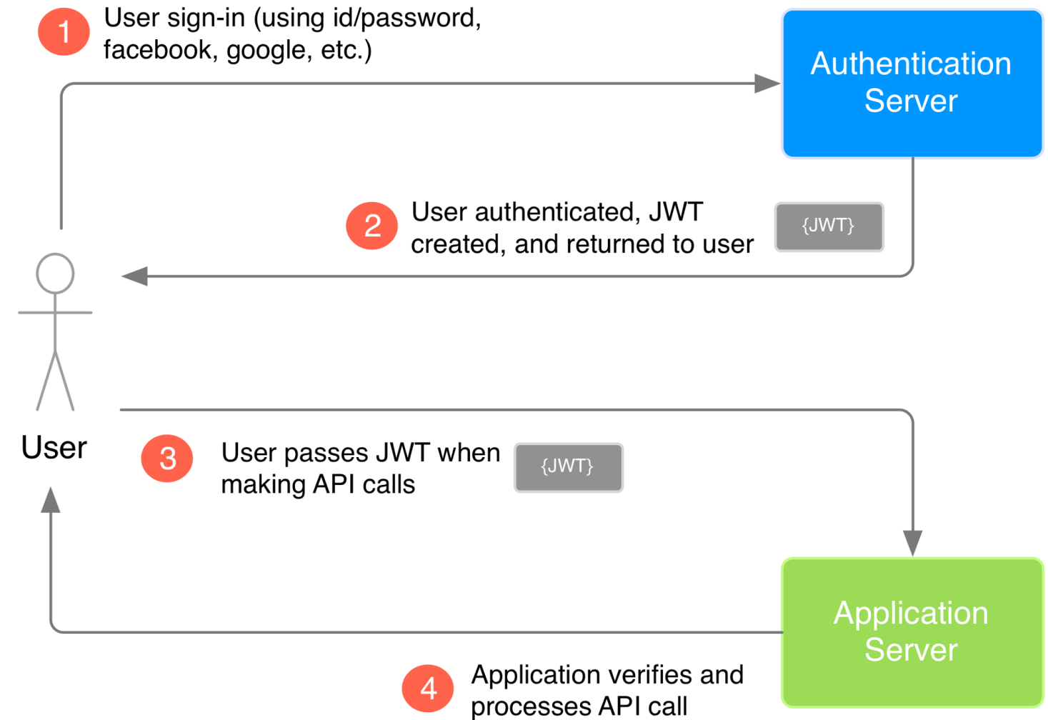

Slide 5
Структура JWT
Заголовок(header)
Набор полей(payload)
Сигнатура(подпись)

Slide 6
Хедер — это JSON объект, который выглядит следующим образом:
header = { "alg": "HS256", "typ": "JWT"}

Slide 7
Пример подписанного JWT токена (после декодирования 1 и 2 блоков):
{ «alg»: «HS256», «typ»: «JWT» }.{ «iss»: «auth.myservice.com», «aud»: «myservice.com», «exp»: «1435937883», «userName»: «John Smith», «userRole»: «Admin» }.S9Zs/8/uEGGTVVtLggFTizCsMtwOJnRhjaQ2BMUQhcY

Slide 8
access token - используется для авторизации запросов и хранения дополнительной информации о пользователе (аля user_id, user_role или еще что либо, эту информацию также называет payload)
refresh token - выдается сервером по результам успешной аутентификации и используется для получения нового access token'a и обновления refresh token'a
Каждый токен имеет свой срок жизни, например access: 30мин, refresh: 60дней
Поскольку токены это не зашифрованная информация крайне не рекомендуется хранить в них такую информацию как пароли

Slide 9
Схема рефреша токенов:
Клиент проверяет перед запросом не истекло ли время жизни access token'на
И если истекло клиент отправляет на auth/refresh-token URL refresh token
Сервер берет user_id из payload'a refresh token'a по нему ищет в БД запись данного юзера и достает из него refresh token
Сравнивает refresh token клиента с refresh token'ом найденным в БД
Проверяет валидность и срок действия refresh token'а
В случае успеха сервер:
Пересоздает и записывает refresh token в БД
Создает новый access token
Отправляет оба токена и новый expires_in access token'а клиенту
Клиент повторяет запрос к API c новым access token'ом

